Slide 1
LEY N° 19.418 Sobre JJ. VV y Demás Organizaciones Comunitarias

Slide 2
Ley 19.418.
Que regula :
La Constitución : Pedir Ministro de Fe en DIDECO de la Municipalidad de Teodoro Schmidt ( María Lillo o Valeria Chamorro)
b) Organización; los estatutos : como ingresa o expulsan a un socio, los fines de la organización, N° y tipo de reuniones al año, quien cita; a quien dejaran el patrimonio si se disuelven, etc.

Slide 3
Ley 19.418.
Que regula :
d) Atribuciones: las funciones, los derechos y deberes de socios y del directorio.
e) Supervigilancia y Disolución : que pasos se deben seguir.
f) Regula la conformación de uniones comunales.

Slide 4
Ley 19.418.
Tipos de organizaciones:
- Territoriales.
- Funcionales.

Slide 5
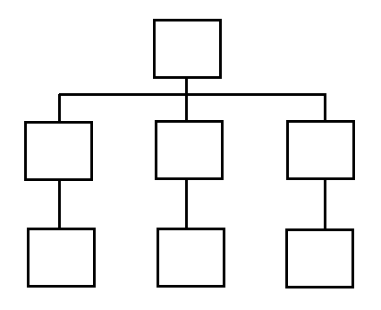
ORGANIZACIONES
ESTRUCTURA
ORGANIZACIÓN
ASAMBLEA
DIRECTIVA
COMISIÓN
ELECTORAL
COMISIÓN REVISORA DE CUENTAS

Slide 7
ELECCIONES:

Slide 8
LA DIRECTIVA
Las organizaciones comunitarias serán dirigidas y administradas por un directorio compuesto, a lo menos, por TRES miembros titulares, elegidos en votación directa, secreta e informada, por un período de TRES años, en una asamblea general ordinaria, pudiendo ser reelegidos.
REVISAR ESTATUTOS

Slide 9
LA DIRECTIVA
CARGOS:
1) PRESIDENTE (A)
2) SECRETARIO (A)
3) TESORERO (A)
DIRECTORES
REVISAR ESTATUTOS

Slide 10
Para una buena administración de la organización social
LIBROS :
REGISTRO DE SOCIOS;
Actas de las ASAMBLEAS;
Actas del DIRECTORIO;
CONTABILIDAD O DE CUENTAS, y
ASISTENCIA.

Slide 11
ESTATUTOS Regulan todo el que hacer de la organización
DIDECO CUENTA CON ESTATUTOS TIPOS
PARA CADA TIPO DE ORGANIZACIÓN, ej. Vivienda, APR, Taller laboral, etc.

Slide 12
ASAMBLEA GENERAL
ORDINARIAS
EXTRAORDINARIAS
ESTABLECE PLAN DE TRABAJO, MANDATA A LA DIRECTIVA, MODIFICA LOS ESTATUTOS, APRUEBA LOS PRESUPUESTOS Y LAS RENDICIONES DE CUENTAS, DISUELVE LA ORGANIZACIÓN, CUMPLE LOS ESTATUTOS, ETC.

Slide 13
Comisión Fiscalizadora de Finanzas.
La asamblea general elige la comisión fiscalizadora de finanzas, para :
Revisar los INGRESOS Y GASTOS.

Slide 14
Comisión Fiscalizadora de Finanzas.
La asamblea general elige la comisión fiscalizadora de finanzas, para :
B) Informar a la asamblea
general sobre el BALANCE
O CUENTA de RESULTADOS,
inventario y contabilidad de la
Organización.

Slide 15
Comisión Electoral
La asamblea elegirá la comisión electoral, que tendrá a su cargo la organización y dirección de las elecciones internas. Esta elección será elegida cada vez que exista un proceso eleccionario.

Slide 16
Comisión Electoral
Debe velar por el normal desarrollo de los procesos eleccionarios y de los cambios de directorio, para lo cual:
Imparte las instrucciones y adoptar las medidas necesarias.

Slide 17
Comisión Electoral
Realizar los escrutinios o conteo de votos.
c) Custodia las cédulas y demás antecedentes electorales, hasta el vencimiento de los plazos legales establecidos para presentar reclamaciones y solicitudes de nulidad.

Slide 18
MODIFICACION A LA LEY DE JJ.VV. Y ORGANIZACIONES COMUNITARIAS
ENTRA EN VIGENCIA
27 AGOSTO DE 2019

Slide 19
MODIFICACIÓN A LA LEY DE JJ.VV. Y ORGANIZACIONES COMUNITARIAS
OBLIGACIONES
DE LA ORGANIZACIÓN

Slide 20
Modificación a la ley 19.418.
LA COMISIÓN ELECTORAL, Informar a la Secretaría Municipal, la realización de la elección del directorio, 15 días hábiles antes.
(no se cuentan sábados, domingos o feriados); lo cual debe ser publicada en la Pagina Web del municipio.

Slide 21
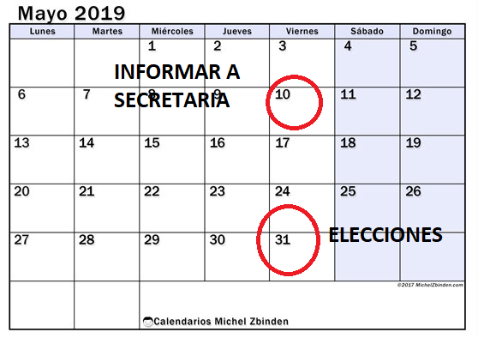
Modificación a la ley 19.418.
FECHA DE AVISO ELECCIONES AL MUNICIPIO

Slide 22
COMISIÓN ELECTORAL
5 hábiles después de la Elección del directorio, la Comisión electoral debe depositar en la Secretaría Municipal.

Slide 23
COMISIÓN ELECTORAL
ANTECEDENTES :
Acta de elección.
2) Registro de socios actualizado
3) Registro de socios que VOTARON
4) Acta de CONFORMACIÓN de la comisión electoral de acuerdo a lo señalado en los estatutos.
5) Certificado de antecedentes de los socios electos, emitido por el Registro Civil.

Slide 24
Modificación a la ley 19.418.
OBLIGACIONES DE LA MUNICIPALIDAD
Enviar mensualmente al Servicio de Registro Civil, NOMINA DE ORGANIZACIONES CON PJ VIGENTE, para mantener actualizado el Registro Nacional de personas Jurídicas sin fines de lucro.

Slide 25
Modificación a la ley 19.418.
OBLIGACIONES DE LA MUNICIPALIDAD
2) PUBLICAR directorios vigentes, en la Página Web del municipio
3) Extender CERTIFICADO DE VIGENCIA PJ PROVISORIO (1°Certificado), con vigencia de 30 días corridos: podrán prorrogarse hasta el fallo del TER por reclamaciones.

Slide 26
Modificación a la ley 19.418.
OBLIGACIONES REGISTRO CIVIL
1) SÓLO EL REGISTRO CIVIL EMITIRA LOS CERTIFICADOS DEFINITIVOS DE PJ.
2) MANTENER AL DIA el Registro Nacional de personas Jurídicas sin fines de lucro (certificado solicitado para postular a subvenciones)

Slide 27
Modificación a la ley 19.418.
LA MUNICIPALIDAD:
La Municipalidad No podrá seguir emitiendo certificados provisorios de PJ, posterior al 1°certificado: Ejemplo; Banco, SII, sólo el Registro Civil.

Slide 28
Modificación a la ley 19.418.
LA MUNICIPALIDAD:
Ejemplo: cuando Uds. ingresaban el acta de la reunión en que eligen nueva directiva por oficina de partes de la Municipalidad.
Entonces la Municipalidad, a través de la Secretaria Municipal les entregaba un certificado provisorio, para ir a cobrar el cheque al banco… YA NO SE PODRÁ HACER¡¡¡¡

Slide 29
CONSEJO COMUNAL DE ORGANIZACIONES DE LA SOCIEDAD CIVIL
C O S O C

Slide 30
ART 94. LOCM 18.695.
En cada Municipalidad existirá un consejo comunal de organizaciones de la sociedad civil. En Teodoro Schmidt, lo conforman 15 dirigentes.

Slide 31
C O S O C
QUIENES LO INTEGRAN:
15 dirigentes
Presidente : Alcalde de la comuna.
Vicepresidente: Dirigente.

Slide 32
C O S O C
QUIENES LO INTEGRAN:
15 dirigentes
2 dirigentes de Juntas de vecinos.
8 Dirigentes de distintas organizaciones funcionales.
4 Dirigentes de Comunidades y Asociaciones indígenas.
1 Dirigente gremial, sindical u otras organizaciones.

Slide 33
COSOC
El ALCALDE deberá informar al consejo acerca de los Presupuesto Municipal de cada año ( inversión), del plan comunal de desarrollo (PLADECO) y sobre las modificaciones al Plan Regulador, el que dispondrá de quince días hábiles para formular sus observaciones.

Slide 34
COSOC
Otras Acciones que EL ALCALDE LE CONFIE.
Ejemplos:
- En donde desarrollar un proyecto
- Ideas de proyectos, etc

Slide 35
Consejo Comunal de Organizaciones de la Sociedad Civil.

Slide 36
COSOC 2019 - 2023
N° | REQUISITOS PARA POSTULARSE A CONSEJERO COSOC
1 | TENER 18 AÑOS O MÁS.
2 | UN AÑO DE AFILIACIÓN O MÁS A LA ORGANIZACIÓN QUE REPRESENTA.
3 | SER CHILENO O EXTRANJERO AVECINDADO.
4 | CÉDULA DE IDENTIDAD VIGENTE.
5 | SER PRESIDENTE DE ORGANIZACIÓN CON DIRECTORIO VIGENTE A LA FECHA DE LA ELECCIÓN.
6 | SI NO ES EL PRESIDENTE, DEBEN PRESENTAR ACTA REUNIÓN ASAMBLEA EN QUE SE NOMBRA AL REPRESENTANTE.

Slide 37
PROGRAMA ELECCIONES
CO S O C
PERIODO 2019- 2023
 | ACTIVIDAD | FECHA
1 | Publicación LISTADO OFICIAL con PJ vigente | 20 JUNIO
2 | 8 DÍAS DE PUBLICADO LAS ORGANIZACIONES PUEDEN RECLAMAR: QUE NO ESTAN EN LISTADO. QUE NO QUIEREN ESTAR EN LISTADO | 01 JULIO
3 | CONCEJO MUNICIPAL RESUELVE RECLAMACIONES | 2 DE JULIO
4 | PUBLICACIÓN NUEVO LISTADO OFICIAL DE ORGANIZACIONES CON PJ VIGENTE | 5 JULIO
5 | REUNIÓN ELECCIÓN DE CONSEJEROS | 7 AGOSTO
6 | REUNIÓN CONFORMACIÓN COSOC | 9 AGOSTO

Slide 38
REGISTRO PJ VIGENTES
AL 30 MARZO 2019
TOTAL 576

Slide 39
DISTRIBUCION PJ EN LA COMUNA
TOTAL PJ COMUNA T. SCHMIDT AL 30 MARZO 2019 : 576
ANULADAS : 5
VIGENTES AL 30 MARZO 2019 : 341 (59,201%)
VENCIDAS AL 30 MARZO 2019 : 235 (40,799%)

